Slide 1



INTEGRATOR PROJECT
RECRUITMENT MANAGEMENT
Jul 11, 2020

Slide 2


01.
Project Integration
02.
Business Process Model and Notation
03.
Wireframes
Agenda
04.
User Stories
05.
Class Diagram
06.
Technology & Tools
07.
Test Cases
08.
Recruitment Management Software
Notes:
Tem que preencher

Slide 3



PROJECT INTEGRATION

Slide 4

Team
Eduardo Ferreira Rumbelsperger Querido
Cleber Willians da Silva
José Francisco Forneiro Júnior
João da Silva Cruz
William Alve Couto

Slide 5
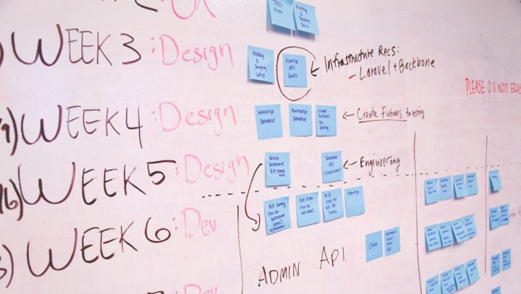
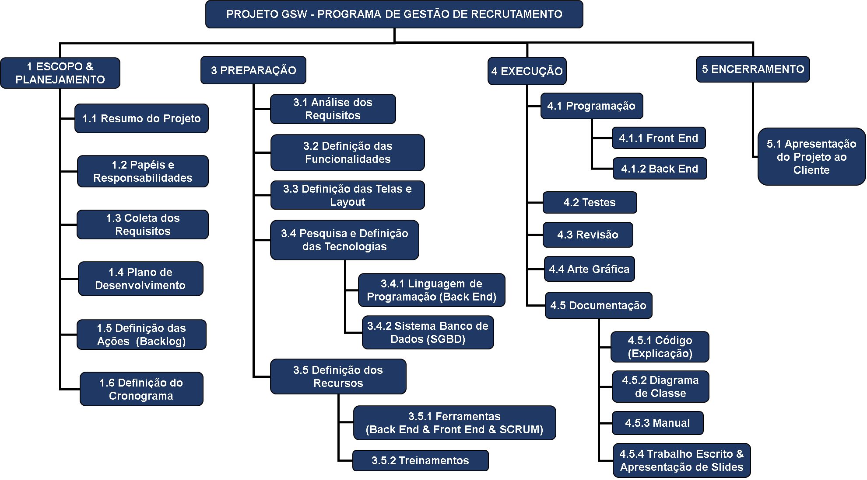
23 Deliverables
45% done
30% in progress

Slide 6
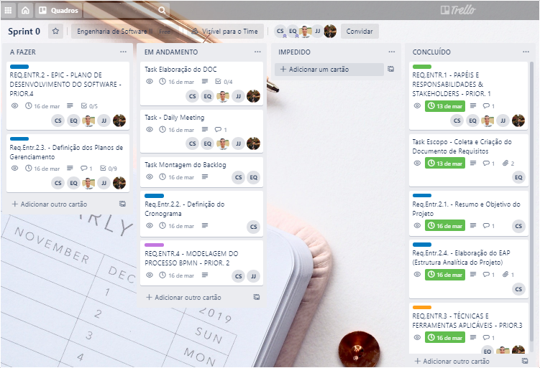

PLANNING
Notes:
PCR 170372 Due Date – Fabrício, por favor, você poderia verificar com a Mel uma data.
Containment Action - PP note 202330463

Slide 7

BUSINESS PROCESS MODEL AND NOTATION
(BPMN)

Slide 8
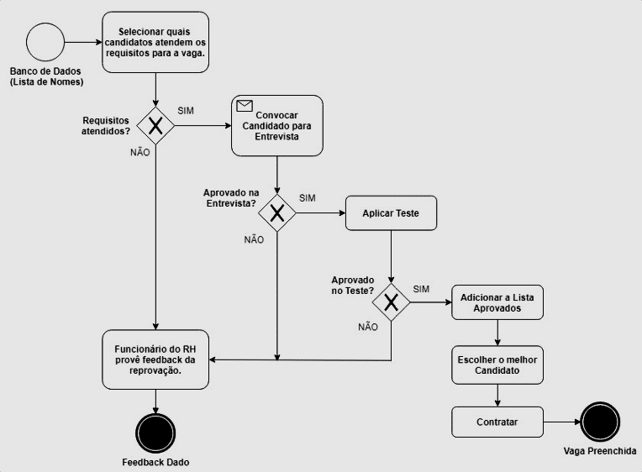

Notes:
PCR 170372 Due Date – Fabrício, por favor, você poderia verificar com a Mel uma data.
Containment Action - PP note 202330463

Slide 9

WIREFRAMES

Slide 10
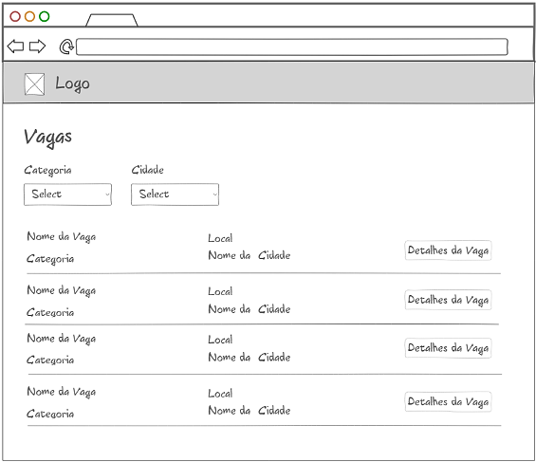
JOB VACANCIES LIST
Notes:
PCR 170372 Due Date – Fabrício, por favor, você poderia verificar com a Mel uma data.
Containment Action - PP note 202330463

Slide 11
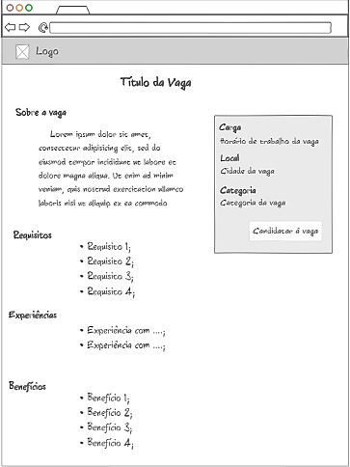
JOB VACANCIE INFORMATION
Notes:
PCR 170372 Due Date – Fabrício, por favor, você poderia verificar com a Mel uma data.
Containment Action - PP note 202330463

Slide 12
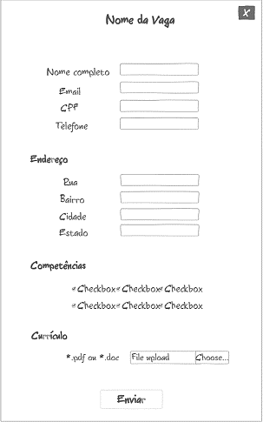
CANDIDATE REGISTRATION
Notes:
PCR 170372 Due Date – Fabrício, por favor, você poderia verificar com a Mel uma data.
Containment Action - PP note 202330463

Slide 13
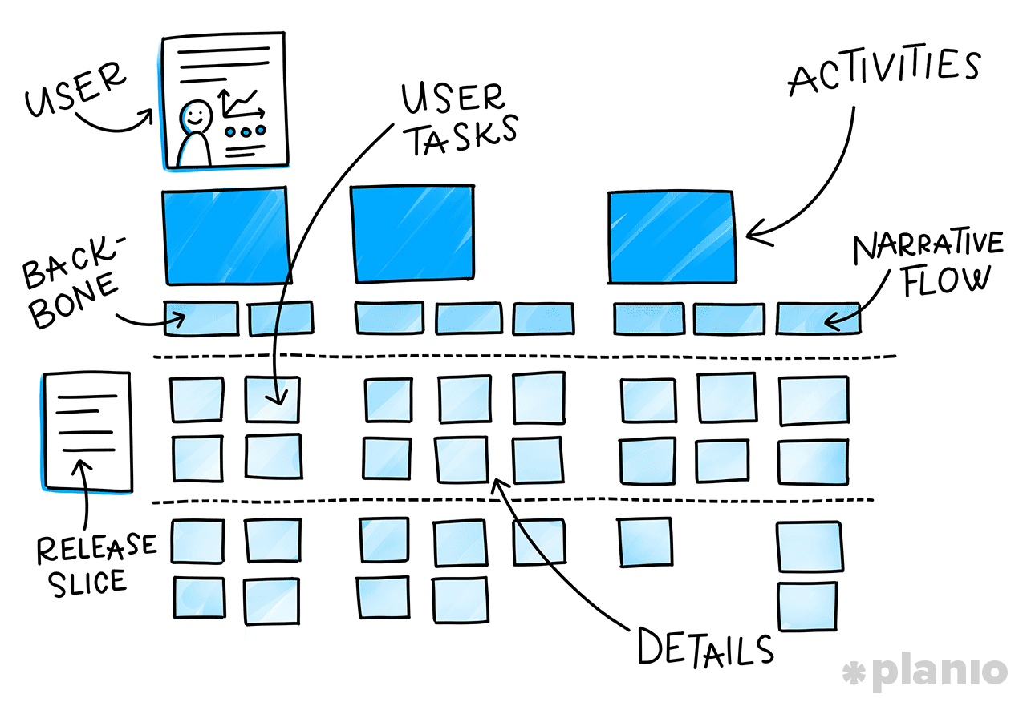
USER STORIES
User stories prioritized from the backlog in this Sprint.

Slide 14
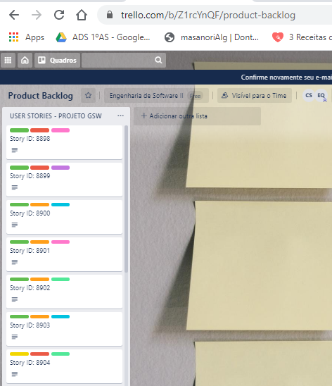
All user stories were recorded on the Trello Portal as cards to compose the backlog.
In this final Sprint, it was necessary to develop something related to the candidate's interface and mainly to develop the project's front-end..
Notes:
PCR 170372 Due Date – Fabrício, por favor, você poderia verificar com a Mel uma data.
Containment Action - PP note 202330463

Slide 15
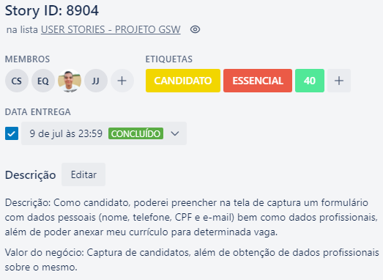
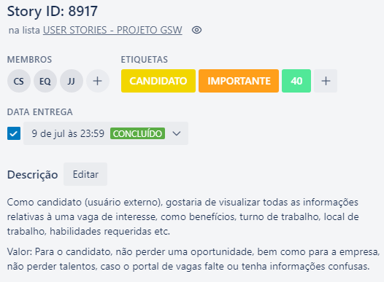
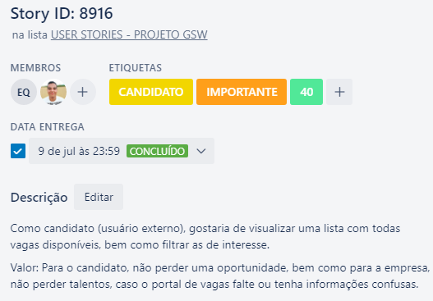
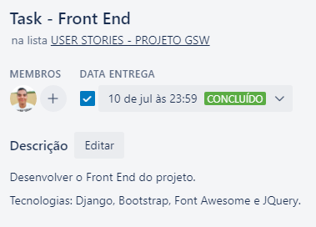
Notes:
PCR 170372 Due Date – Fabrício, por favor, você poderia verificar com a Mel uma data.
Containment Action - PP note 202330463

Slide 16

DIAGRAM CLASS

Slide 17
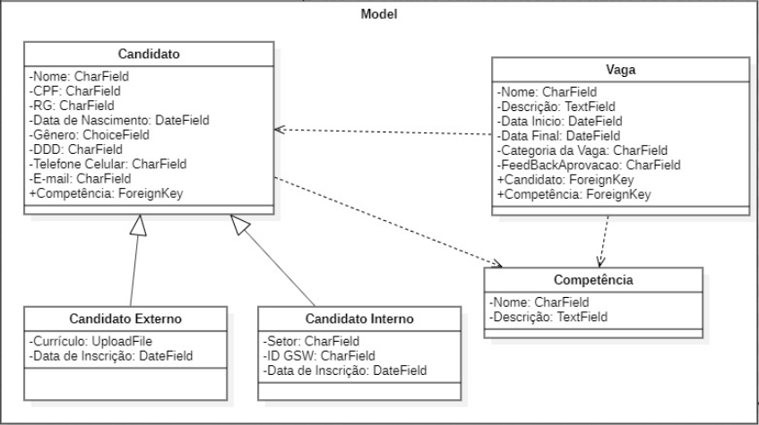
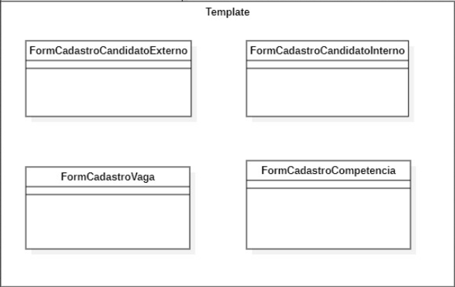
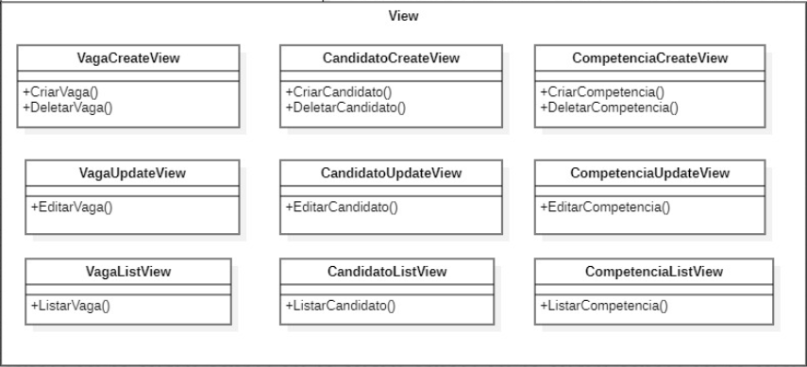
Notes:
PCR 170372 Due Date – Fabrício, por favor, você poderia verificar com a Mel uma data.
Containment Action - PP note 202330463

Slide 18

Technology & tools

Slide 19







Notes:
PCR 170372 Due Date – Fabrício, por favor, você poderia verificar com a Mel uma data.
Containment Action - PP note 202330463

Slide 20

CASE TESTS
Notes:
PCR 170372 Due Date – Fabrício, por favor, você poderia verificar com a Mel uma data.
Containment Action - PP note 202330463

Slide 21
Test Case | Functionality | Pre-conditions | Input Data | Procedure | Output Specifications | Status
CT-34 | Testar o acesso às informações relativas às vagas existentes pelo usuário externo (candidato). | Estar na página principal “Vagas Online”. | N/A | Clicar no botão “Ver Vagas”. | Acesso à lista de vagas (oportunidades) disponíveis na tela “Vagas”. | OK
CT-35 | Testar a função “Voltar” à página “Vagas Online”. | Estar na página “Vagas” da lista de vagas (oportunidades). | N/A | Clicar no botão “Voltar”. | Retorna à página principal “Vagas Online”. | OK
CT-36 | Testar a função de retorno à tela principal (Home). | Estar na página da lista de vagas (oportunidades) disponíveis na tela “Vagas”. | N/A | Clicar no botão “Home” no canto superior direito. | Acesso à página principal “Vagas Online”, onde o candidato visualiza as vagas, bem como efetua o seu cadastro. | OK
CT-37 | Testar o acesso ao formulário de cadastro dos dados do candidato, acessado pelo usuário externo. . | Estar na página principal “Vagas Online”. | N/A | Clicar no botão “Cadastrar”. | Acesso ao formulário de cadastro do candidato. | OK
Notes:
PCR 170372 Due Date – Fabrício, por favor, você poderia verificar com a Mel uma data.
Containment Action - PP note 202330463

Slide 22
Test Case | Functionality | Pre-conditions | Input Data | Procedure | Output Specifications | Status
CT-38 | Testar o registro dos dados do candidato pelo usuário externo. | Estar na página do formulário de cadastro do candidato. | Nome Completo: André Azevedo Gênero: Masculino CPF: 11111111111 E-mail: andre@mail.com DDD: 12 Telefone: 99999-9999 Endereço: Rua qualquer uma Bairro: não sei Número: 1242 Complemento: Apto 54 Cidade: São José dos Campos Estado: São Paulo Informações de Formação/ Curriculo: inserir arquivo. | Clicar no botão “Registrar”. | Aparece uma caixa de texto “Cadastro efetuado com sucesso.”. | OK
CT-39 | Testar a função “Voltar” na página do formulário do cadastro do candidato, acessado pelo usuário externo. | Estar na página do formulário do cadastro do candidato. | N/A | Clicar no botão “Voltar”. | Retorna à página principal “Vagas Online”. | OK
Notes:
PCR 170372 Due Date – Fabrício, por favor, você poderia verificar com a Mel uma data.
Containment Action - PP note 202330463

Slide 23
Test Case | Functionality | Pre-conditions | Input Data | Procedure | Output Specifications | Status
CT-40 | Testar a função anexar arquivo na página do formulário do cadastro do candidato, acessado pelo usuário externo. | Estar na página do formulário do cadastro do candidato. | N/A | Clicar no botão “Browse”~no campo “Informações de Formação / Currículo” e após seleção do arquivo, a seleção do botão ~Selecionar”. | Abre uma caixa de pesquisa, a fim de selecionar o arquivo a ser anexado e após seleção do arquivo, o mesmo aparece no formulário. | OK
CT-41 | Testar a função de retorno à tela principal (Home). | Estar na página do formulário do cadastro do candidato. | N/A | Clicar no botão “Home” no canto superior direito. | Acesso à página principal “Vagas Online”, onde o candidato visualiza as vagas, bem como efetua o seu cadastro. | OK
CT-42 | Testar o acesso às informações de uma vaga específica, acessado pelo usuário externo. | Estar na página principal “Vagas”. | N/A | Clicar no botão “Sobre a vaga” de uma vaga específica. | Acesso a uma outra tela com as informações da vaga, como requisitos, benefícios, turno, local, categoria. | OK
Notes:
PCR 170372 Due Date – Fabrício, por favor, você poderia verificar com a Mel uma data.
Containment Action - PP note 202330463

Slide 24
Test Case | Functionality | Pre-conditions | Input Data | Procedure | Output Specifications | Status
CT-43 | Testar a função de candidatar-se à alguma vaga. | Estar na página das informações de uma vaga específica. | N/A | Clicar no botão “Candidatar-se”. | Abre uma caixa para que seja inserido o nome ou CPF do candidato pré-cadastrado. | OK
CT-44 | Testar a efetivação do cadastro de um candidato à uma vaga. | Estar com a caixa de inserção do nome ou CPF do candidato aberta. | CPF: 111.111.111-11 ou nome Nome: André Azevedo | Clicar no botão “Candidatar”. | A caixa de inserção fecha e retorna à tela das vagas com a informação “Dados salvos com sucesso”. | OK
CT-45 | Testar a função de retorno à tela principal (Home). | Estar na página das informações de uma vaga específica. | N/A | Clicar no botão “Home” no canto superior direito. | Acesso à página principal “Vagas Online”, onde o candidato visualiza as vagas, bem como efetua o seu cadastro. | OK
Notes:
PCR 170372 Due Date – Fabrício, por favor, você poderia verificar com a Mel uma data.
Containment Action - PP note 202330463

Slide 25



RECRUITMENT MANAGEMENT SOFTWARE

Slide 26

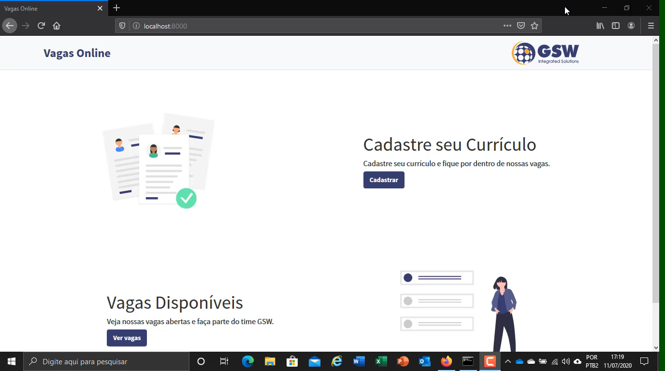
This is a video. Click PLAY
Notes:
Verificar o melhor local. Não coloquei o print da tela, pois ficou muito pequeno e só exemplificava um dos módulos que é EWCL

Slide 27



